Slide 1
2021.08.05(加班)~2021.08.06
工作日報
記錄人：葉柏漢
記錄日期：2021.08.06
工作時間：
18:00~19:00
08:30~17:30

Slide 2

本日工作事項
Day work
規劃成本分析(加班)

Slide 3
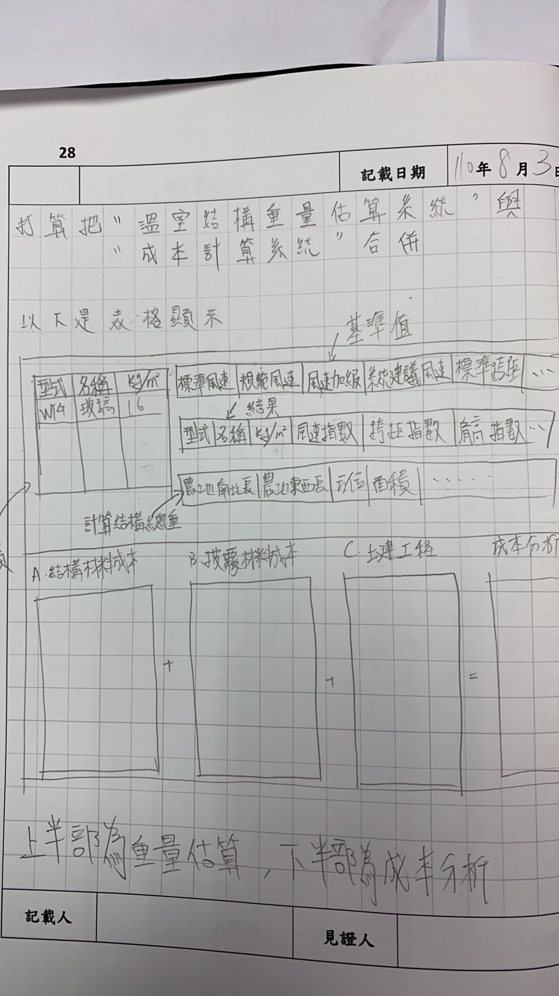
規劃成本分析
Project designing

Slide 4
溫室結構重量系統
Project designing

Slide 5
明日預期規劃
Project planning
繼續完成溫室結構重量系統的功能

Slide 6
謝謝觀看

